Slide 1
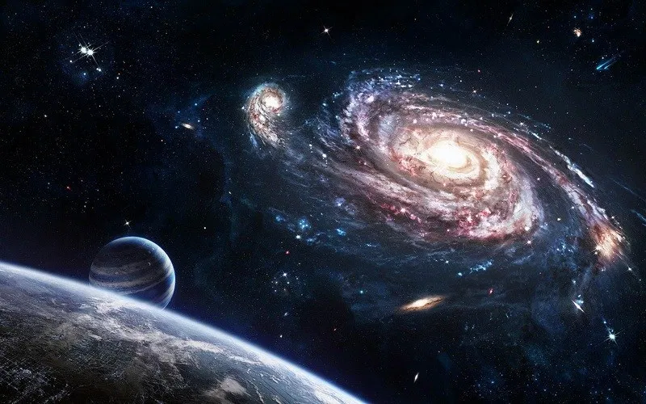
Documentations Projet
SPACE LEARNER
Cécile Bonal et Jami Infante

Slide 2
SOMMAIRE
I - Contexte
II - Personas
III - Sketchs
IV - Story-board
V - Diagramme de cas d’utilisations
VI - Choix de l’ergonomie justifiée

Slide 3
I - Contexte
L’espace étant un sujet vaste et encore plein de secret, nous avons trouvé pertinent de construire une application autour de ce sujet. Nous voulons mettre en avant la beauté de l’univers et vous donner le goût de vouloir en découvrir plus et vous faire rêver sur la magie de l’espace. Pour cela vous allez pouvoir découvrir des milliers d’astres très que vous pourrez consulter à tout moment.
Cette application a pour but de faire découvrir l’espace à un néophyte. Elle permettra à n'importe qui de n’importe quel âge de découvrir l’espace peu importe le niveau de connaissance qu’il a sur le sujet et proposera de manière intuitive de pouvoir découvrir des astres ou de se divertir. Les différents astres présents sur l’application seront variés, vous aurez donc le choix ! Si vous vous intéressé seulement au trou noir vous en aurez ! Vous aurez la possibilité de voir tous les trous noirs entré sur l'application et ainsi pouvoir tous les consulter ! Même si l’application est conçue pour faire découvrir l’espace de manière général, sans prérequis. Si vous voulez donc accéder à tous les astres sans préférences, aucun problème.
L’utilisateur pourra gérer les astres de l’application. En effet, il pourra accéder à une gestion avancée qui lui permettra d’ajouter ou de modifier les astres de l’application, ce qui lui permettra de posséder le contrôle complet du contenu de l’application, il pourra être responsable des informations renseignées. Grâce à ce fonctionnement, on peut imaginer un fonctionnement communautaire, où chaque personne peux ajouter des informations à l’application, ce qui pourrait rendre l’application extrêmement fiable et possèdent une infinité de données à jour.

Slide 4
II - Personnas
Suite à l'étude du marché, nous avons remarqué qu’il n'existe pas d’application en rapport à l'espace aussi complète, proposant autant de fonctionnalités. Les applications portant sur le même sujet sont souvent payantes et se contentent uniquement de montrer les astres sous forme de carte 2d ou 3d. Généralement les applications concurrentes n’ont que très peu d'intérêt pédagogique, elles ont donc uniquement un public connaisseur.
Le public visé est donc très divers mais il aura comme point commun d'être intéressé à l'astronomie.

Slide 5

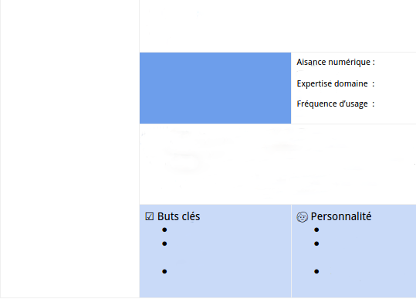
Rémi
16 ans, lycéen
“L’espace m’as intéressé depuis toujours“
★★★★★
★★☆☆☆
★★★★☆
Rémi est en Terminal Scientifique. Il est très intéressé par l’astrologie depuis toujours, du peu qu’il connaît il trouve le domaine extrêmement passionnant. En sortant des cours, il adore passer des heures entières à apprendre des choses à propos de l’espaces en se documentant sur internet..
Être astronaute
Apprendre des choses sur l’espace
Obtenir son bac
Sportif
Aime les jeux vidéos
Aime apprendre

Slide 6

Christian
42 ans, père de famille
“L’espace m’as intéressé depuis toujours“
★☆☆☆☆
★★★☆☆
★★★☆☆
Christian est père de 3 enfants qui passent leur temps sur les jeux vidéo. Christian est passionné par l’espace et passe la majorité ces week-end à observer l’espace. Il aimerait partager sa passion avec ses enfants et ainsi les faire sortir de leurs bulle.
Faire plaisir à sa famille
Apprendre des choses à ses enfants
Être intelligent
Papa cool
Aime passer du temps dehors la nuit
Aime apprendre

Slide 7
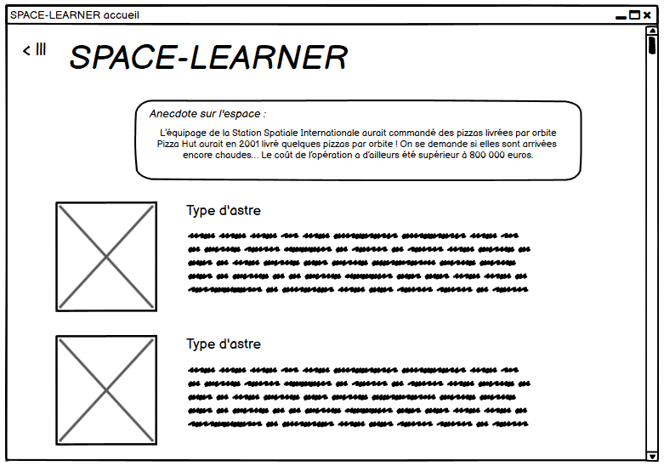
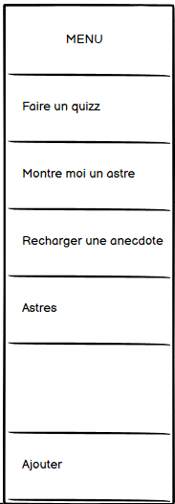
III - Sketchs
Menu page d'accueil

Slide 8
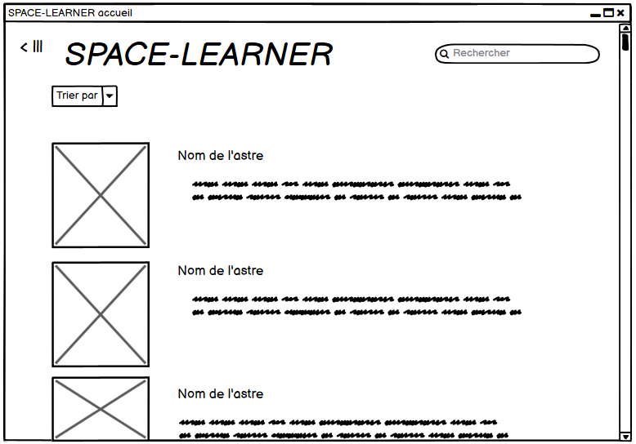
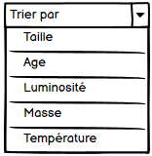
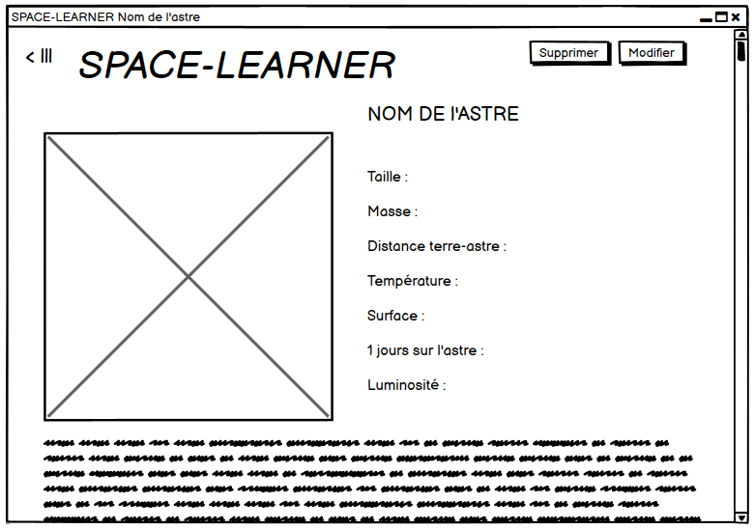
Recherche avancée dans la liste des astres
Affichage d’un astre et de ces informations

Slide 9
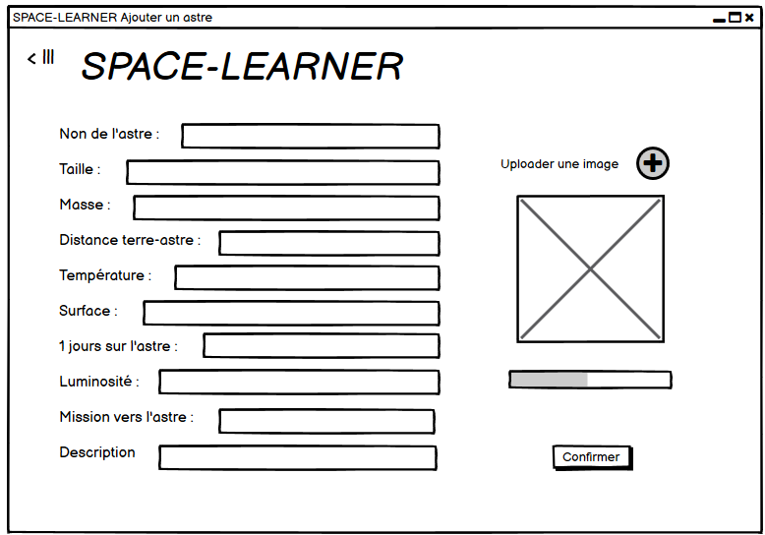
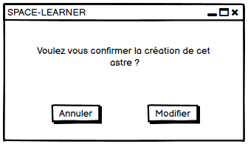
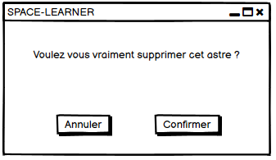
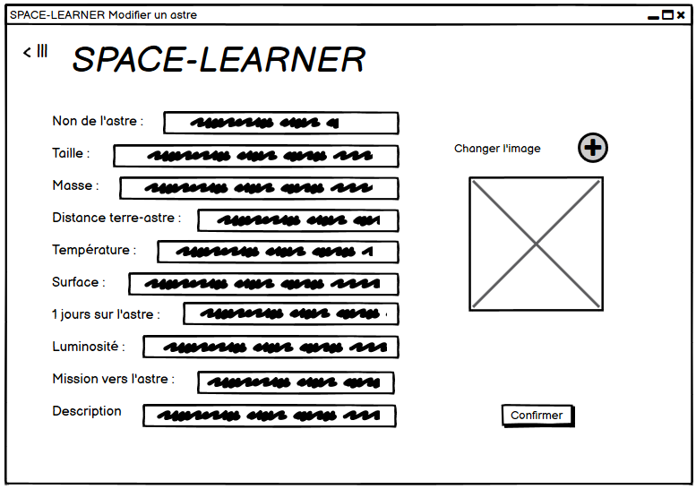
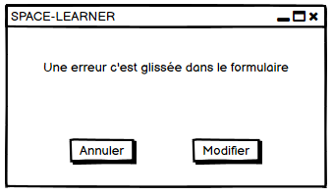
Formulaire de création d’astre pop up de confirmation de création
pop up de confirmation
formulaire de modification d’un astre
pop up d’erreur

Slide 10
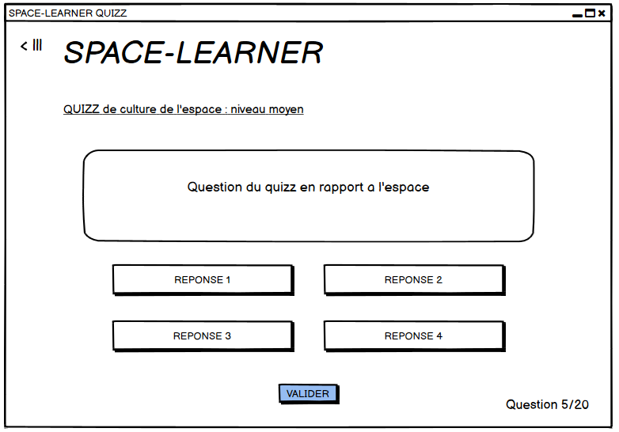
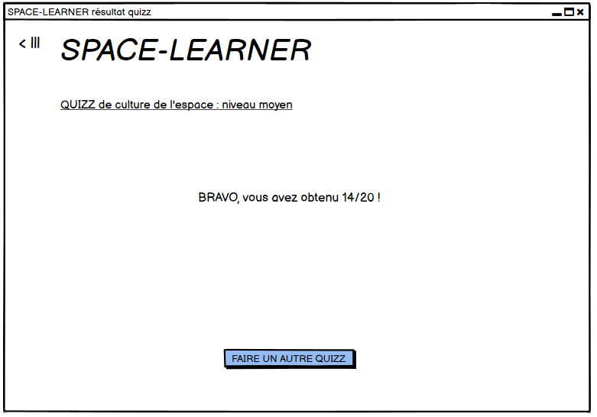
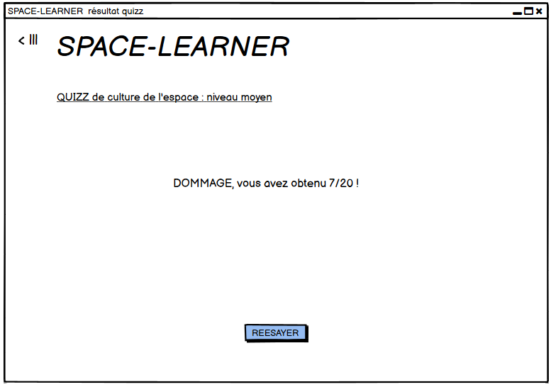
Question 5 du quizz
Résultat du quizz bon Résultat mauvais du quizz

Slide 11
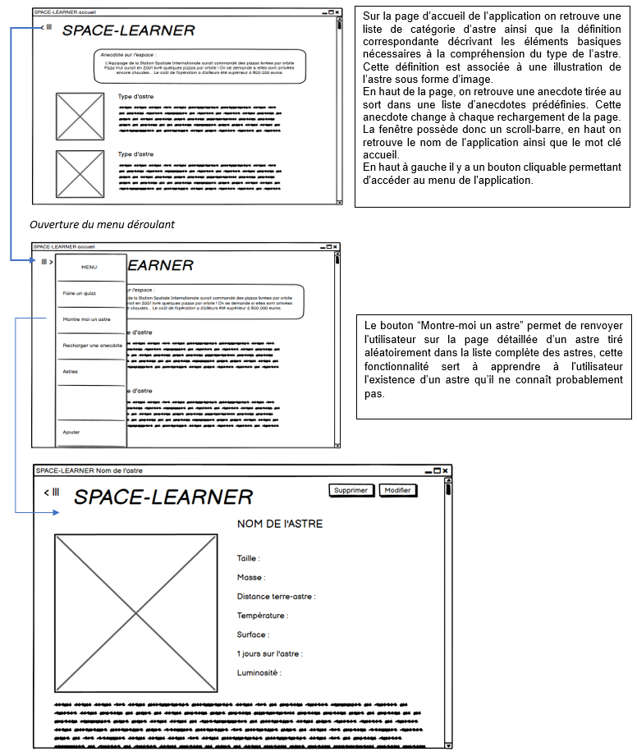
IV - Story board

Slide 12
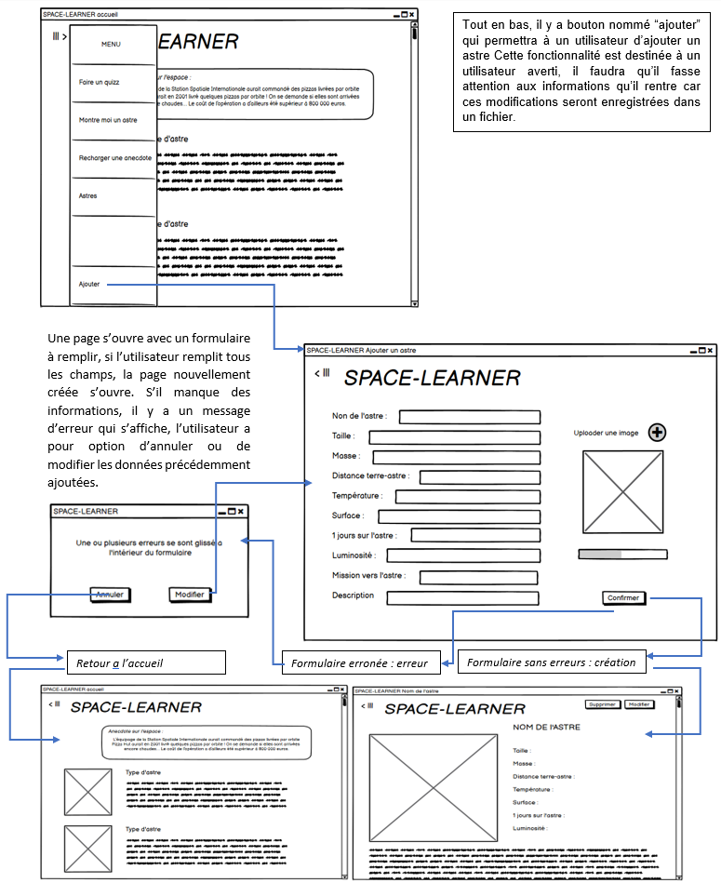

Slide 13
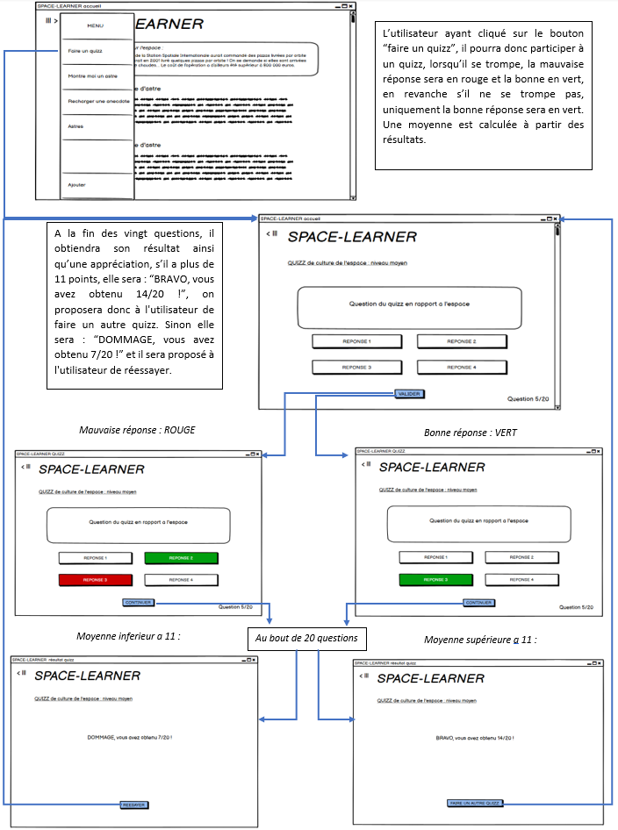

Slide 14
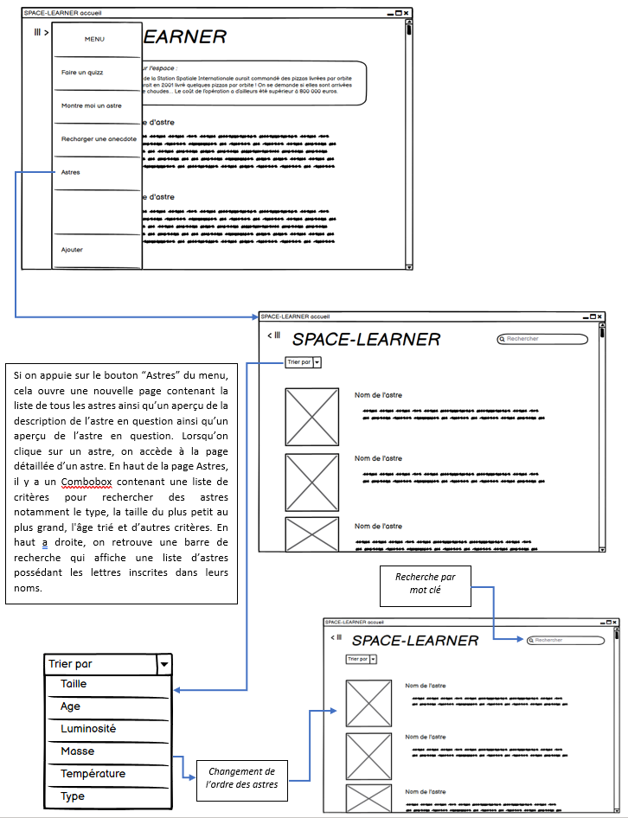

Slide 15
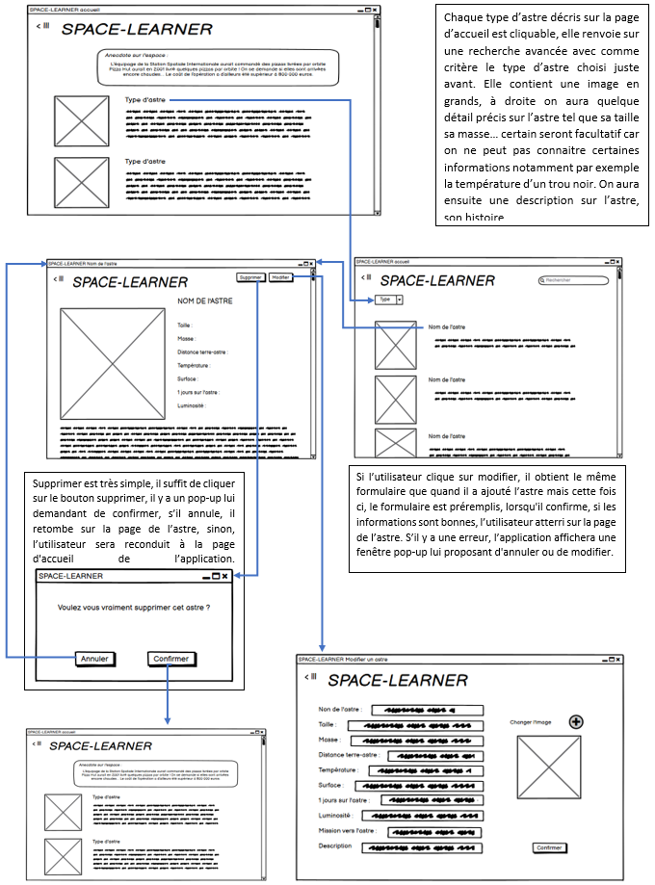

Slide 16
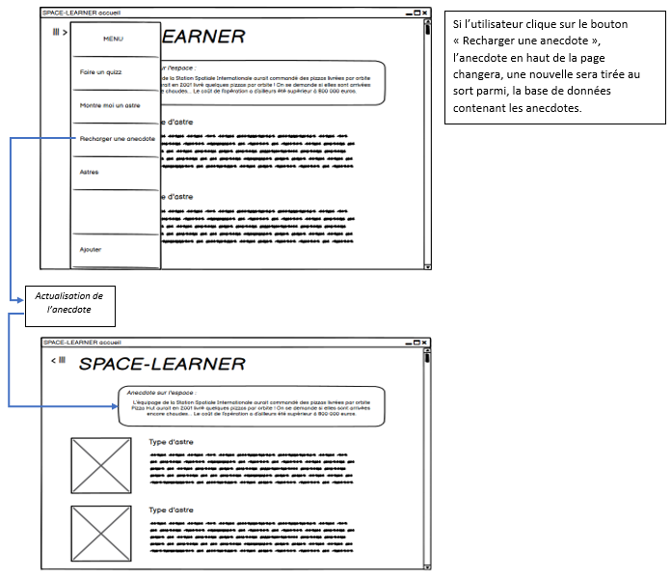

Slide 17
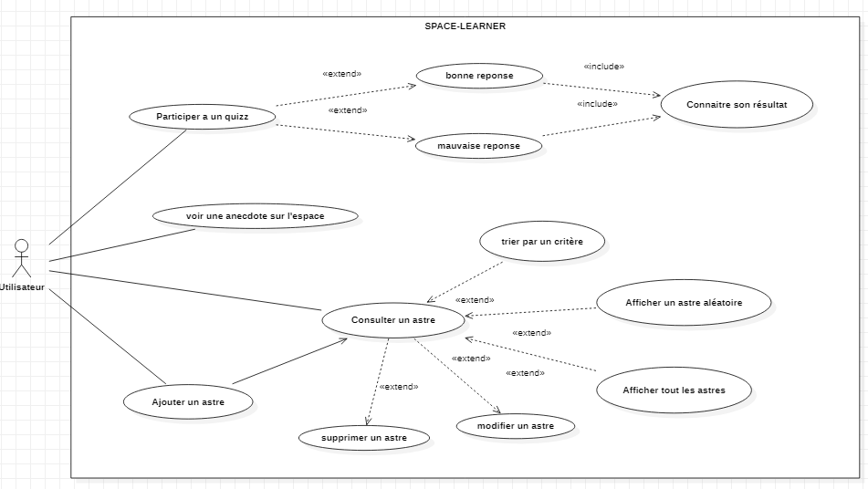
V - Diagramme de cas d’utilisations :
nom: réaliser un quizz
objectif: pouvoir répondre à des questions et valider sa réponse.
acteurs principaux: l’utilisateur
acteurs secondaire: -
condition initiales: -l’utilisateur peut à tout moment réaliser un quizz
scénario d’utilisation: -l’utilisateur doit répondre à 20 questions et à chaque fois valider sa réponse.
conditions de fin: l’utilisateur peut connaître son score.
nom: pouvoir connaître son score
objectif: l’utilisateur pourra savoir son score afin de s’améliorer et aura un commentaire sur le score qu’il a eu.
acteurs principaux: l’utilisateur
acteurs secondaire:-
condition initiales: l’utilisateur viens de réaliser un quizz et vient de valider la 20eme question.
scénario d’utilisation:l’utilisateur pourra voir son score et le commentaire et ensuite il pourra se déplacer comme il le souhaite dans l’application
conditions de fin:l’utilisateur a pris conscience de son score et du commentaire.

Slide 18
nom: voir une anecdote sur l’espace.
objectif:l’utilisateur pourra lire une anecdote dans la page d'accueil de l’application
acteurs principaux: l’utilisateur
acteurs secondaire: -
condition initiales: l’utilisateur peut se trouver n’importe où dans l’application
scénario d’utilisation:l’utilisateur doit aller dans la page d’accueil pour lire une anecdote, pour qu’il y est une nouvelle anecdote l’utilisateur doit recharger la page.
conditions de fin:l’utilisateur a pu lire une anecdote
nom: ajouter un astre
objectif: l’utilisateur peut ajouter à sa base de donnée un nouvel astre.
acteurs principaux:l’utilisateur
acteurs secondaire: -
condition initiales: l’utilisateur peut se trouver n’importe où dans l'application.
scénario d'utilisation : l'utilisateur doit aller dans “nouvel astre” dans l’application puis remplir un formulaire et le valider.
conditions de fin: si l’utilisateur n’a pas rempli quelques cases obligatoires tel que le nom, l’astre ne sera pas enregistré. L’utilisateur doit remplir les cases obligatoires puis retenter de valider.
sinon l’astre sera enregistrer
nom: consulter un astre
objectif: l’utilisateur peut voir la description de l’astre choisis
acteurs principaux: l’utilisateur
acteurs secondaire: -
condition initiales: l’utilisateur doit être dans la liste des astres(triés ou non) ou a dû consulter un astre random.
scénario d’utilisation: l’utilisateur doit sélectionner un astre ou a dû sélectionner un astre random. il peut ensuite lire la description de l’astre, voir sa photo...
conditions de fin: l’utilisateur a pu avoir accès à la description d’un astre.
nom: trier par critère
objectif: l'utilisateur pourra accéder à seulement un type d’astre.
acteurs principaux: l’utilisateur
acteurs secondaire: -
condition initiales:l’utilisateur peut se trouver n’importe où dans l'application.
scénario d’utilisation: l’utilisateur doit pouvoir sélectionner le type d’astre qu’il veut et accéder à la liste de ces astres.
conditions de fin: l’utilisateur peut sélectionner un astre plus facilement si il recherche un type précis d’astres.

Slide 19
nom: afficher un astre aléatoire
objectif: l’utilisateur pourra consulter n’importe quel astre de n’importe quel type.
acteurs principaux: l’utilisateur
acteurs secondaire: -
condition initiales: l’utilisateur peut se trouver n’importe où dans l’application.
scénario d’utilisation: l’utilisateur pourra sélectionner grâce au menu un astre aléatoire, il pourra ensuite le consulter
conditions de fin: l’utilisateur a pu consulter un astre pris aléatoirement.
nom: supprimer un astre
objectif: supprimer un astre de la base de donné
acteurs principaux: l’utilisateur
acteurs secondaire: -
condition initiales: l’utilisateur doit se trouver sur la page d’un astre.
scénario d’utilisation: l’utilisateur doit sélectionner un bouton supprimer, un message s’affichera pour confirmer la suppression. il devra ensuite cliquer sur annuler ou ok.
conditions de fin: si l’utilisateur a cliqué sur ok alors l’astre à était supprimer de la base de donnée
sinon il est revenu en arrière sur la page de l’astre.
nom: modifier un astre
objectif: l’utilisateur peut modifier n’importe quel astre de l’application
acteurs principaux: l’utilisateur
acteurs secondaire: -
condition initiales: l’utilisateur doit se trouver sur la page d’un astre.
scénario d’utilisation:l’utilisateur doit sélectionner le bouton modifier. Le formulaire de l’astre s’affichera et il pourra modifier l’astre. il devra ensuite valider la modification.
conditions de fin: l’utilisateur à modifier ou non son astre et à valider la modification, l’utilisateur n’a pas supprimer des cases obligatoire, les modifications de l’astre on donc était enregistré.
Si l'utilisateur a supprimé des cases obligatoires, les modifications ne seront pas enregistrées et il devra les remplir ou revenir en arrière pour annuler les modifications qu’il a pu faire.
nom: consulter une liste d’astre
objectif: l’utilisateur peut voir tous les astres de l’application
acteurs principaux: l’utilisateur
acteurs secondaire: -
condition initiales: l’utilisateur peut se trouver n’importe où dans l’application.
scénario d’utilisation: l’utilisateur peut consulter la liste des astres d’un seul type ou peut avoir la liste de tous les astres
conditions de fin: l’utilisateur peut cliquer facilement sur l’astre qu’il recherchait.

Slide 20
nom: afficher tous les astres
objectif: l’utilisateur peut consulter la liste de tous les astres
acteurs principaux:l’utilisateur
acteurs secondaire: -
condition initiales: l’utilisateur peut se trouver n’importe où dans l’application.
scénario d’utilisation:l’utilisateur doit pouvoir sélectionner un bouton pour avoir la liste de tous les astres
conditions de fin: l’utilisateur peut regarder la liste de tous les astres et consultez celui qu’il veut.

Slide 21
VI - Choix de l’ergonomie justifiée :
Nous avons voulu faire une application assez simple pour que toutes personnes ayant un âge différent puissent y accéder facilement. Le point centrale de l’application est le menu, celui-ci est accessible depuis n'importe quel endroit grace a un symbole logique. Il permet facilement à l’utilisateur d'accéder à n’importe quelle fonction de l’application en moins de trois clique a part les fonctions modifier et supprimer qui se trouvent sur la page de chaque astre car nous avons jugées que ces fonctionnalitées étaient avancées et qu’il n'était pas important de les mettre en avant pour éviter entre autre les mauvaise manipulation. Nous avons aussi utilisé des mots souvent utilisés ou très explicites tels que “supprimer” “modifier”... Ensuite pour le côté esthétique, nous avons voulu rester sur le thème de l’espace, avec des couleurs un peu sombres et des teintes bleutées mais en gardant une bonne lisibilité de manière a économiser au maximum la vision de nos lecteurs afin qu’il passent le plus de temps possible sur l’application. Pour donner une idée de a quoi ressemble l’astre, nous avons mis une image de celui ci (si possible), cela pourra faire aussi rêver l’utilisateur de contempler la beauté de certain astre et leurs donnera envie d’avoir plus d’informations sur celui-ci. De plus la fo

